Slide 1
Հաղորդակցման հմտություններ
Դաս 2-րդ
Հաղորդակցման տեսակներ
Գրավոր հաղորդակցում

Slide 2
Հաղորդակցման տեսակներ

Slide 3
Հաղորդակցման հիմնական տեսակներ
Բանավոր
Խոսքային
Պաշտոնական
Գրավոր
Ոչ խոսքային
Ոչ պաշտոնական

Slide 4
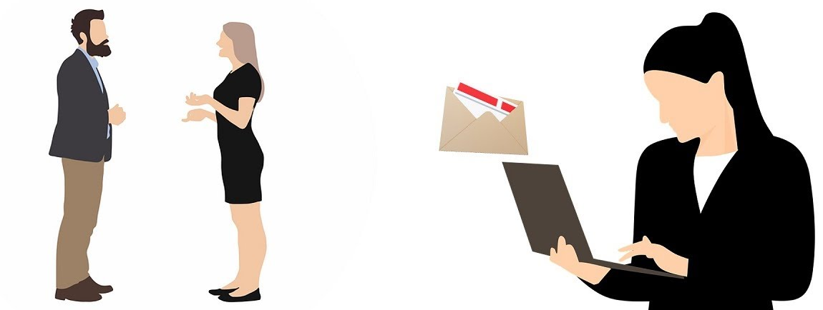
Հաղորդակցման հիմնական տեսակներ
Բանավոր հաղորդակցում
Գրավոր հաղորդակցում

Slide 5
Գրավոր հաղորդակցման կարևորություն
Ես չեմ կարող դրան հավատալ։
Ե՞ս չեմ կարող դրան հավատալ ...
Ես ... Ես... չեմ կարող դրան հավատալ (((։

Slide 6
Գրավոր հաղորդակցման տեսակներ

Slide 7
Էլեկտրոնային նամակներ
Հեռախոսային հաղորդագրություններ
Գործարար նամակներ
Ինտերնետ բլոգեր
Օնլայն հարթակներում հաղորդագրություններ
Հաշվետվություններ
Պայմանագրեր
Գործնական առաջարկներ
Ինքնակենսագրականներ

Slide 8
Արդյունավետ գրավոր հաղորդակցման հատկանիշներ

Slide 9




Համապարփակ
Ներառում է տեղեկատվության բոլոր կարևոր կետերը։
Ճշգրիտ
Թե' ուղղագրական, թե' իմաստային առումով տեղեկատվությունը ներկայացված է ճիշտ։
Պատշաճ հնչերանգ/տրամադրություն
Փոխանցում է անհրաժեշտ տրամադրությունը, սա մասնավորապես կարևոր է ֆորմալ, պաշտոնական հաղորդակցման մեջ։
Հստակ
Հասկանալի է ձևակերպված, այսինքն՝ հնարավորինս նվազեցնում է թյուրըմբռնման հավանականությունը։

Slide 10
Մինչ հաջորդ հանդիպում

